Slide 1




٢-٣
تمثيل المعادلات الخطية بيانًا

Slide 2






صباح الخير ياوطني
صباح المجد والعلياء
الحضور والغياب

Slide 3

.
بلغة الرياضيات المملكة العربية السعودية هي القاسم المشترك الاكبر الذي يضمنا بدون باقي والمضاعف المشترك للانتماء والولاء والحب والعطاء

Slide 4

حل الواجب
.

Slide 5


شريط الذكريات
.
الدوال
العلاقات

Slide 6




١
ضع علامة صح او خطا
الاختيار العشوائي
الدالة التي تمثل بيانيًا بنقاط غير متصلة هي دالة متصلة
اذاكانت د(س)= ٢س فان د(٤)= -١
٢
ص= ٣ تمثل دالة
٣
⭐️
تحصلين على ⭐️درجة ⭐️ يانجمة الرياضيات
٤

Slide 7

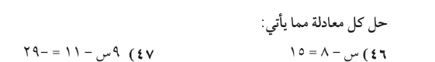


استراتيجية التصفح
علمتني الرياضيات
ان سالب بعد سالب يعني موجب فالمصيبة بعد المصيبة تعني الفرج باذن الله
اليوم
مهارات سابقة
التاريخ
الحصة
صفحة
٦٣

Slide 8



المثالية ،او بمعني المعيارية ،…
القياسية :
مرادف كلمة
🎯تميز المعادلة الخطية وتحديد مقطعها السيني والصادي .
🎯تمثيل المعادلات الخطية بيانيا
تمثيل العلاقة بين الكميات والمعادلات
المفردات
المعادلة الخطية الصورة القياسية ،الحد الثابت ،المقطع السيني ، المقطع الصادي

Slide 9

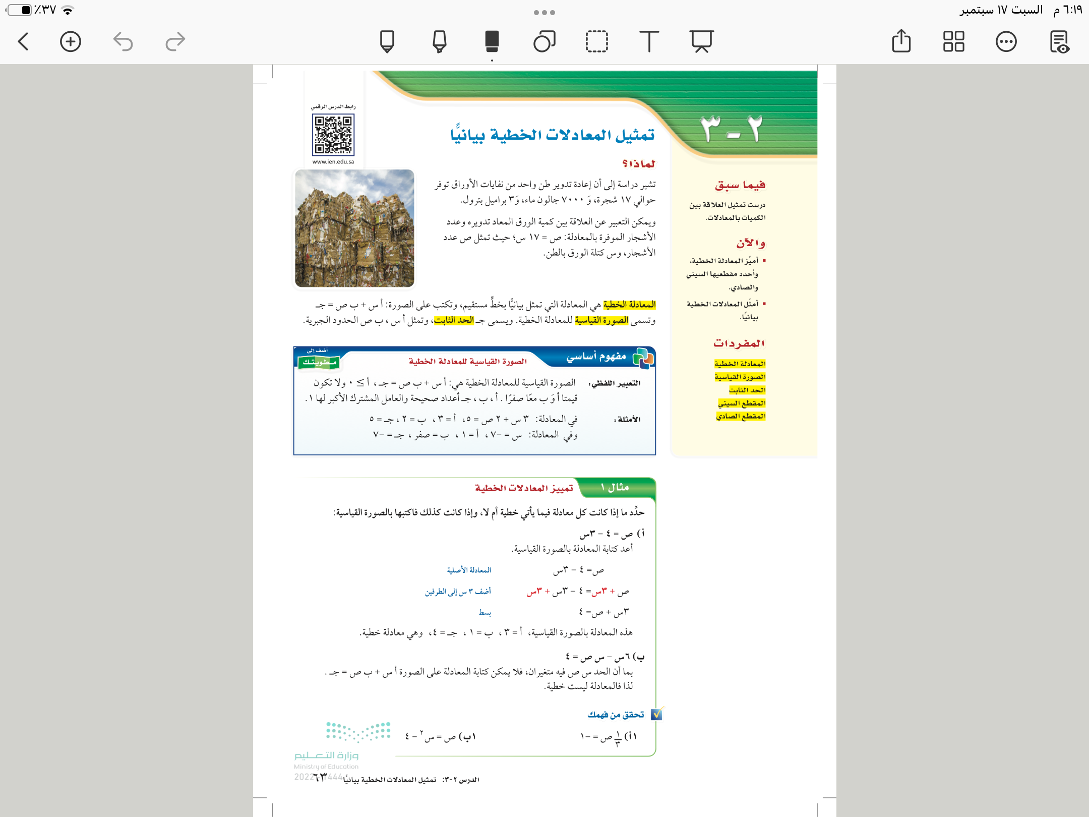
٦٣

Slide 10


٦٣
المعادلة الخطية

Slide 11
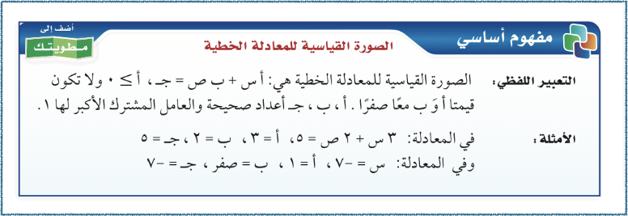

٦٣

Slide 12


٦٣

Slide 13
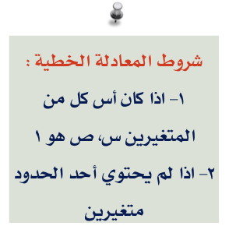
٦٣
مثال

Slide 14


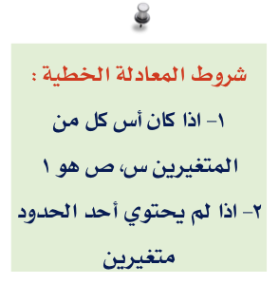




٦٣
تحقق من فهمك
١أ
٢أ
فكر
زاوج
شارك
الاختيار العشوائي

Slide 15


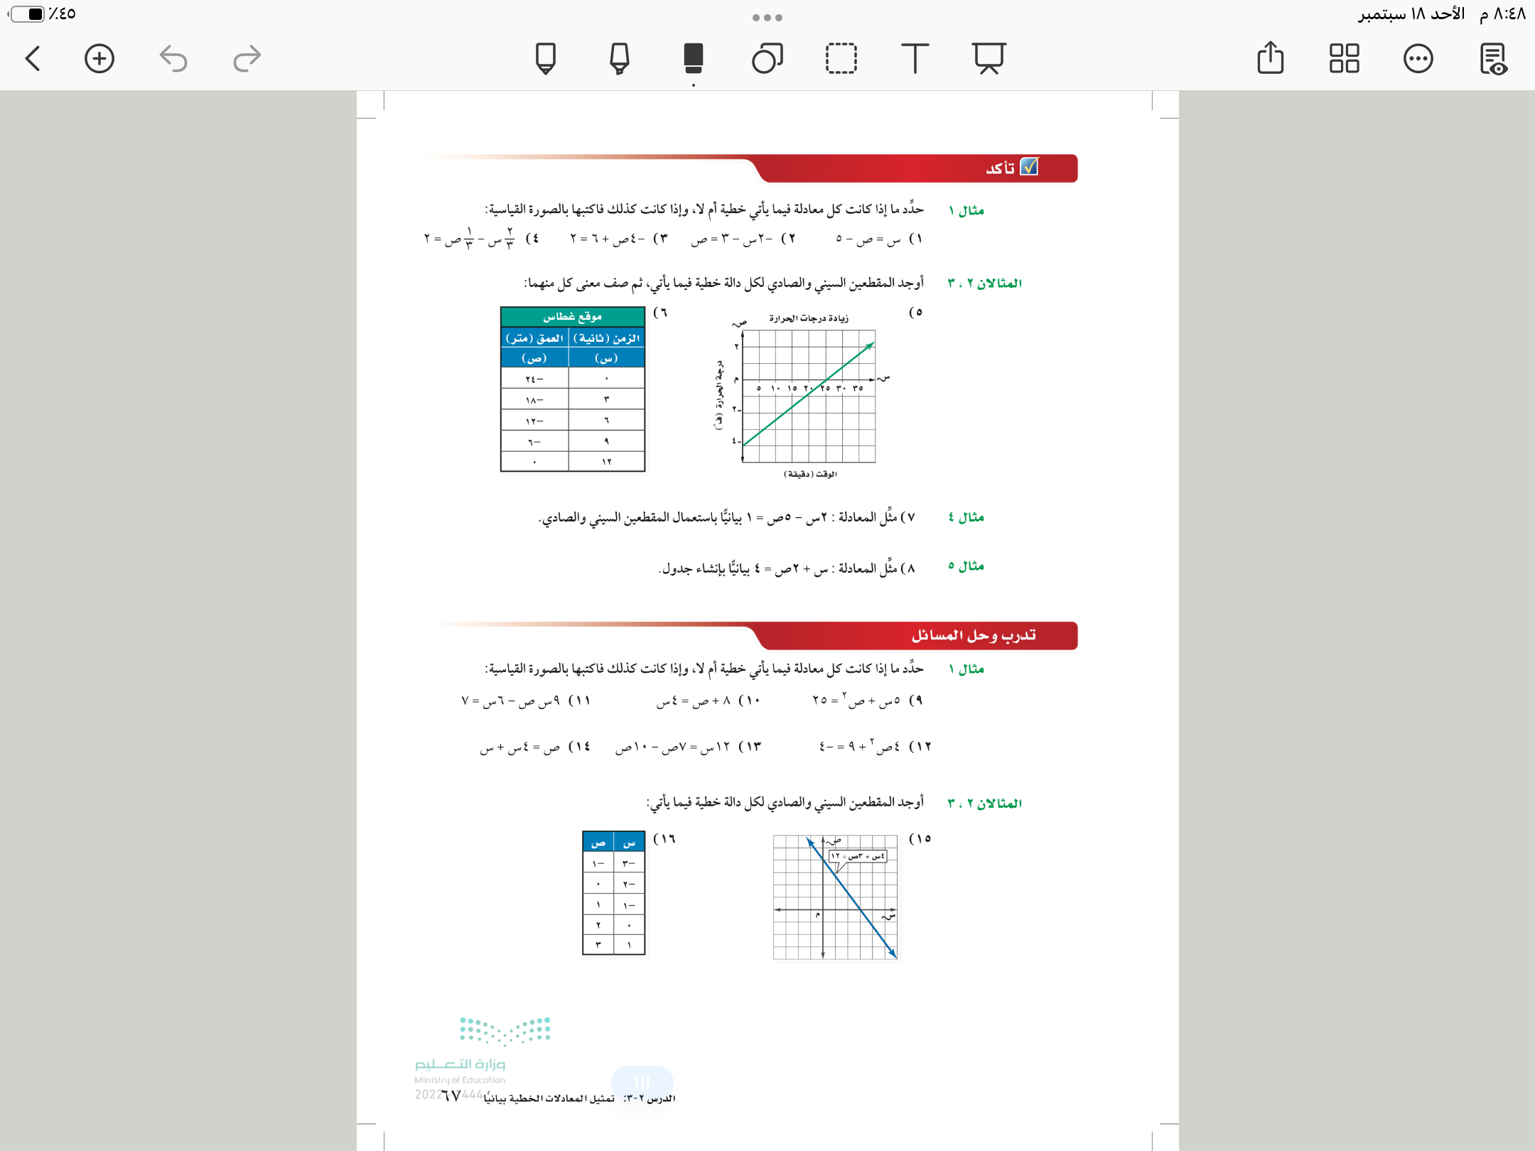

٦٧
تأكد
٢
١

Slide 16
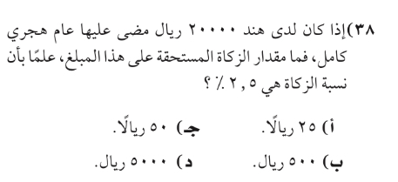


٦٩
تدريب على الاختبارات الدولية

Slide 17

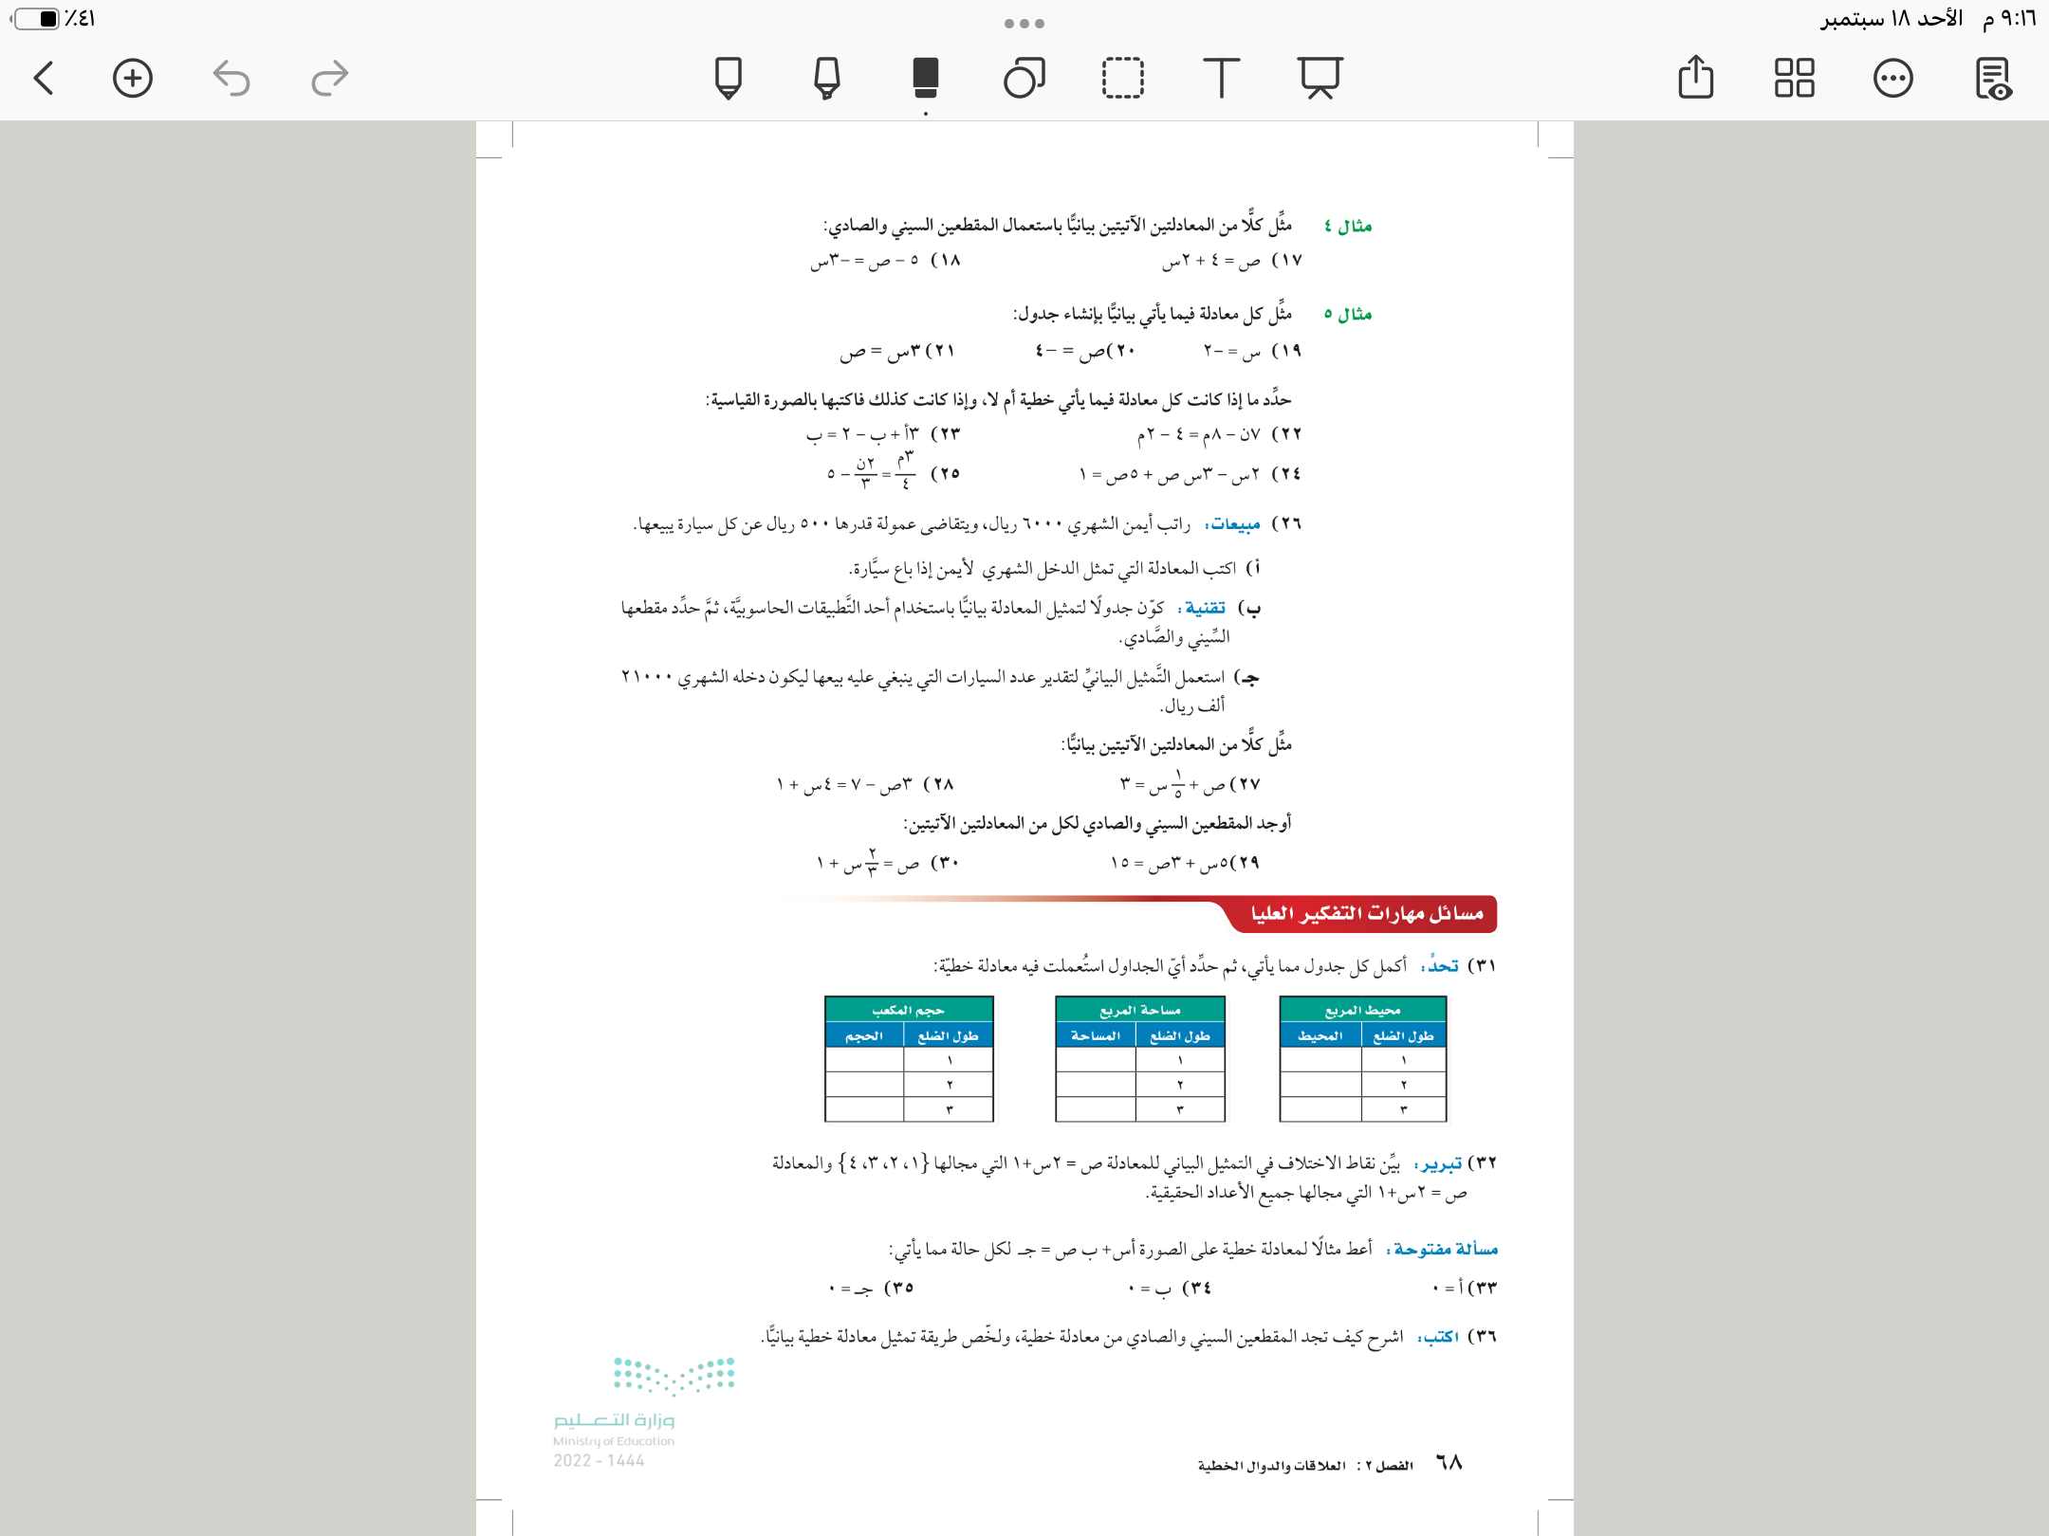
٦٨
مهارة تفكير عليا

Slide 18

٦٤

Slide 19
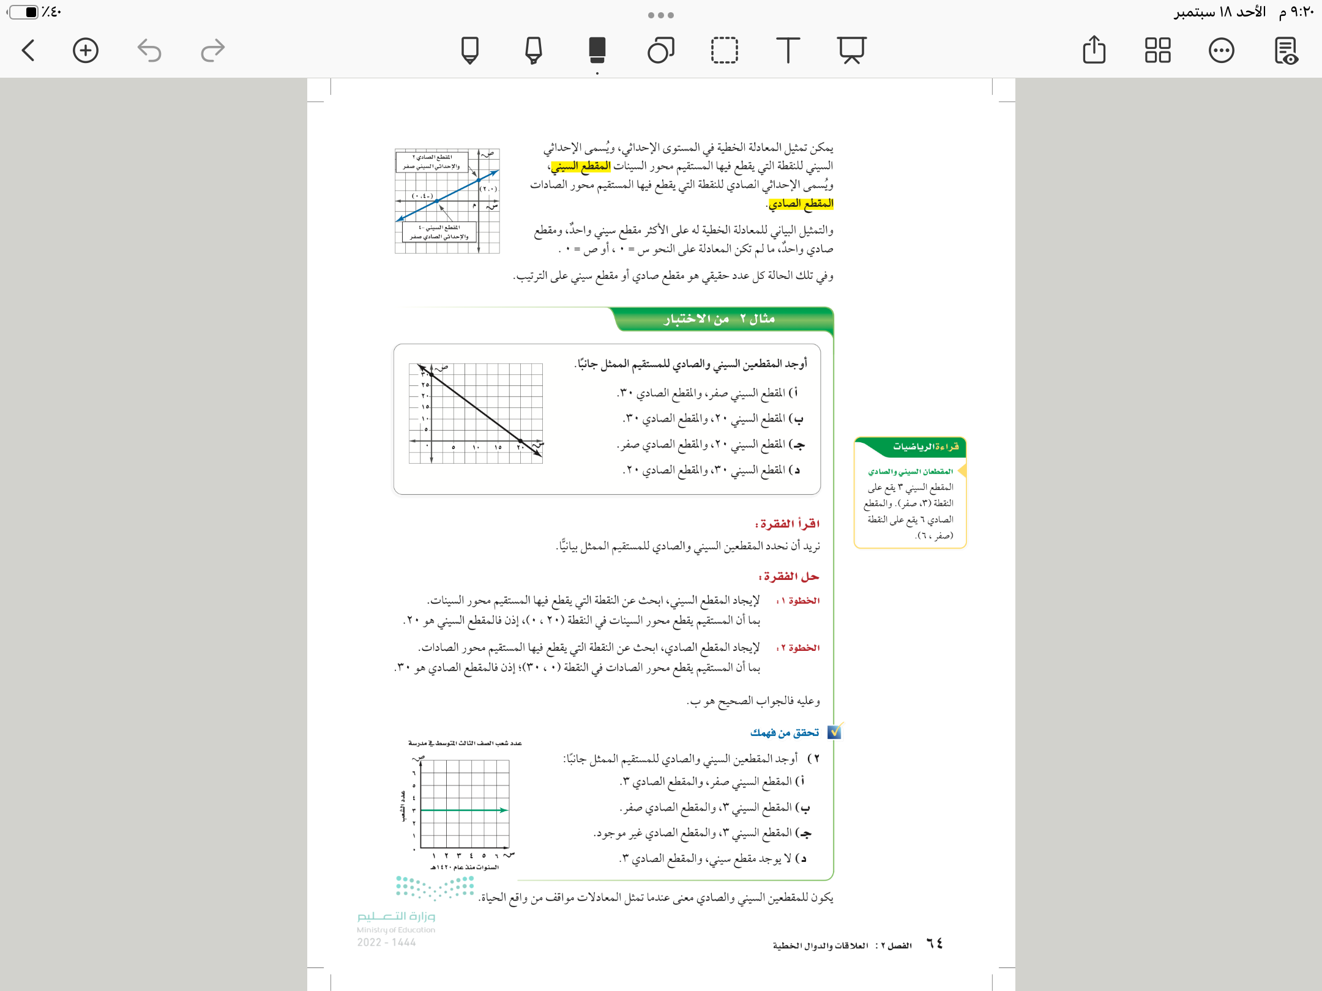
٦٤
❌
❌

Slide 20

٦٤
مثال
🌸
🌸

Slide 21

٦٤
تحقق من فهمك
٢
🌸
فكر
زاوج
شارك
الاختيار العشوائي

Slide 22
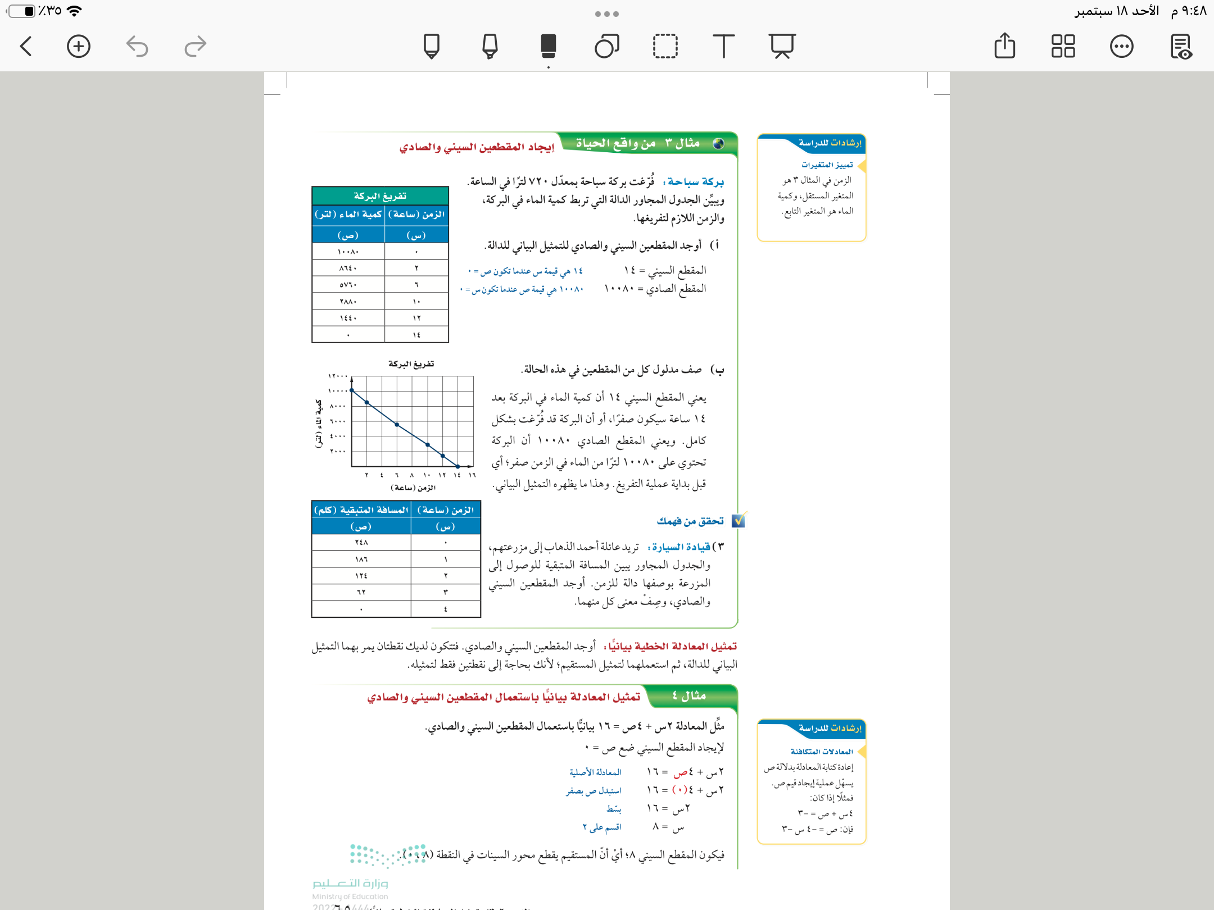
٦٥
مثال

Slide 23
٦٥
تحقق من فهمك
٣
المقطع السيني = ٤
المقطع الصادي = ٢٤٨
فكر
زاوج
شارك
تقطع العائلة مسافة ٢٤٨ كلم للوصول للمزرعه خلال ٤ ساعات
الاختيار العشوائي

Slide 24
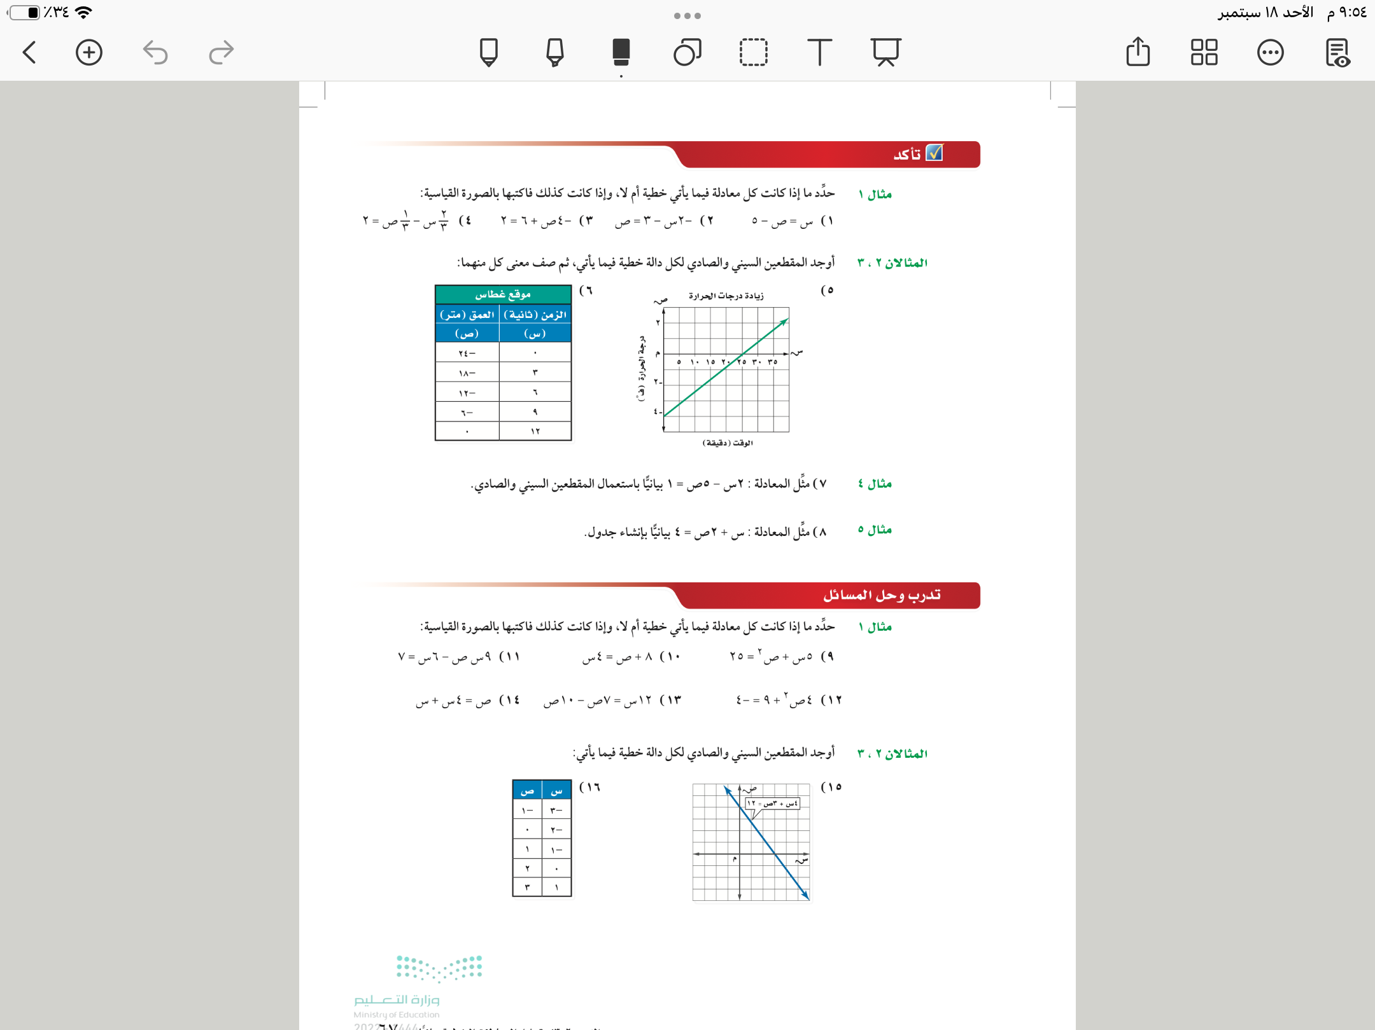


٦٧
تأكد
٦
٥
🌸
🌸
المقطع السيني = ١٢
المقطع الصادي = -٢٤
المقطع السيني = ٢٥
المقطع الصادي = -٤

Slide 25

٦٧
تدريب وحل المسائل
٩
١٥
١٦

Slide 26




٦٥

Slide 27

٦٥

Slide 28

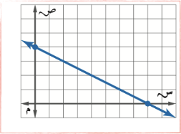
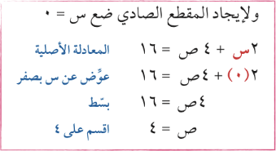
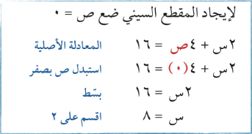
٦٥
مثال

Slide 29
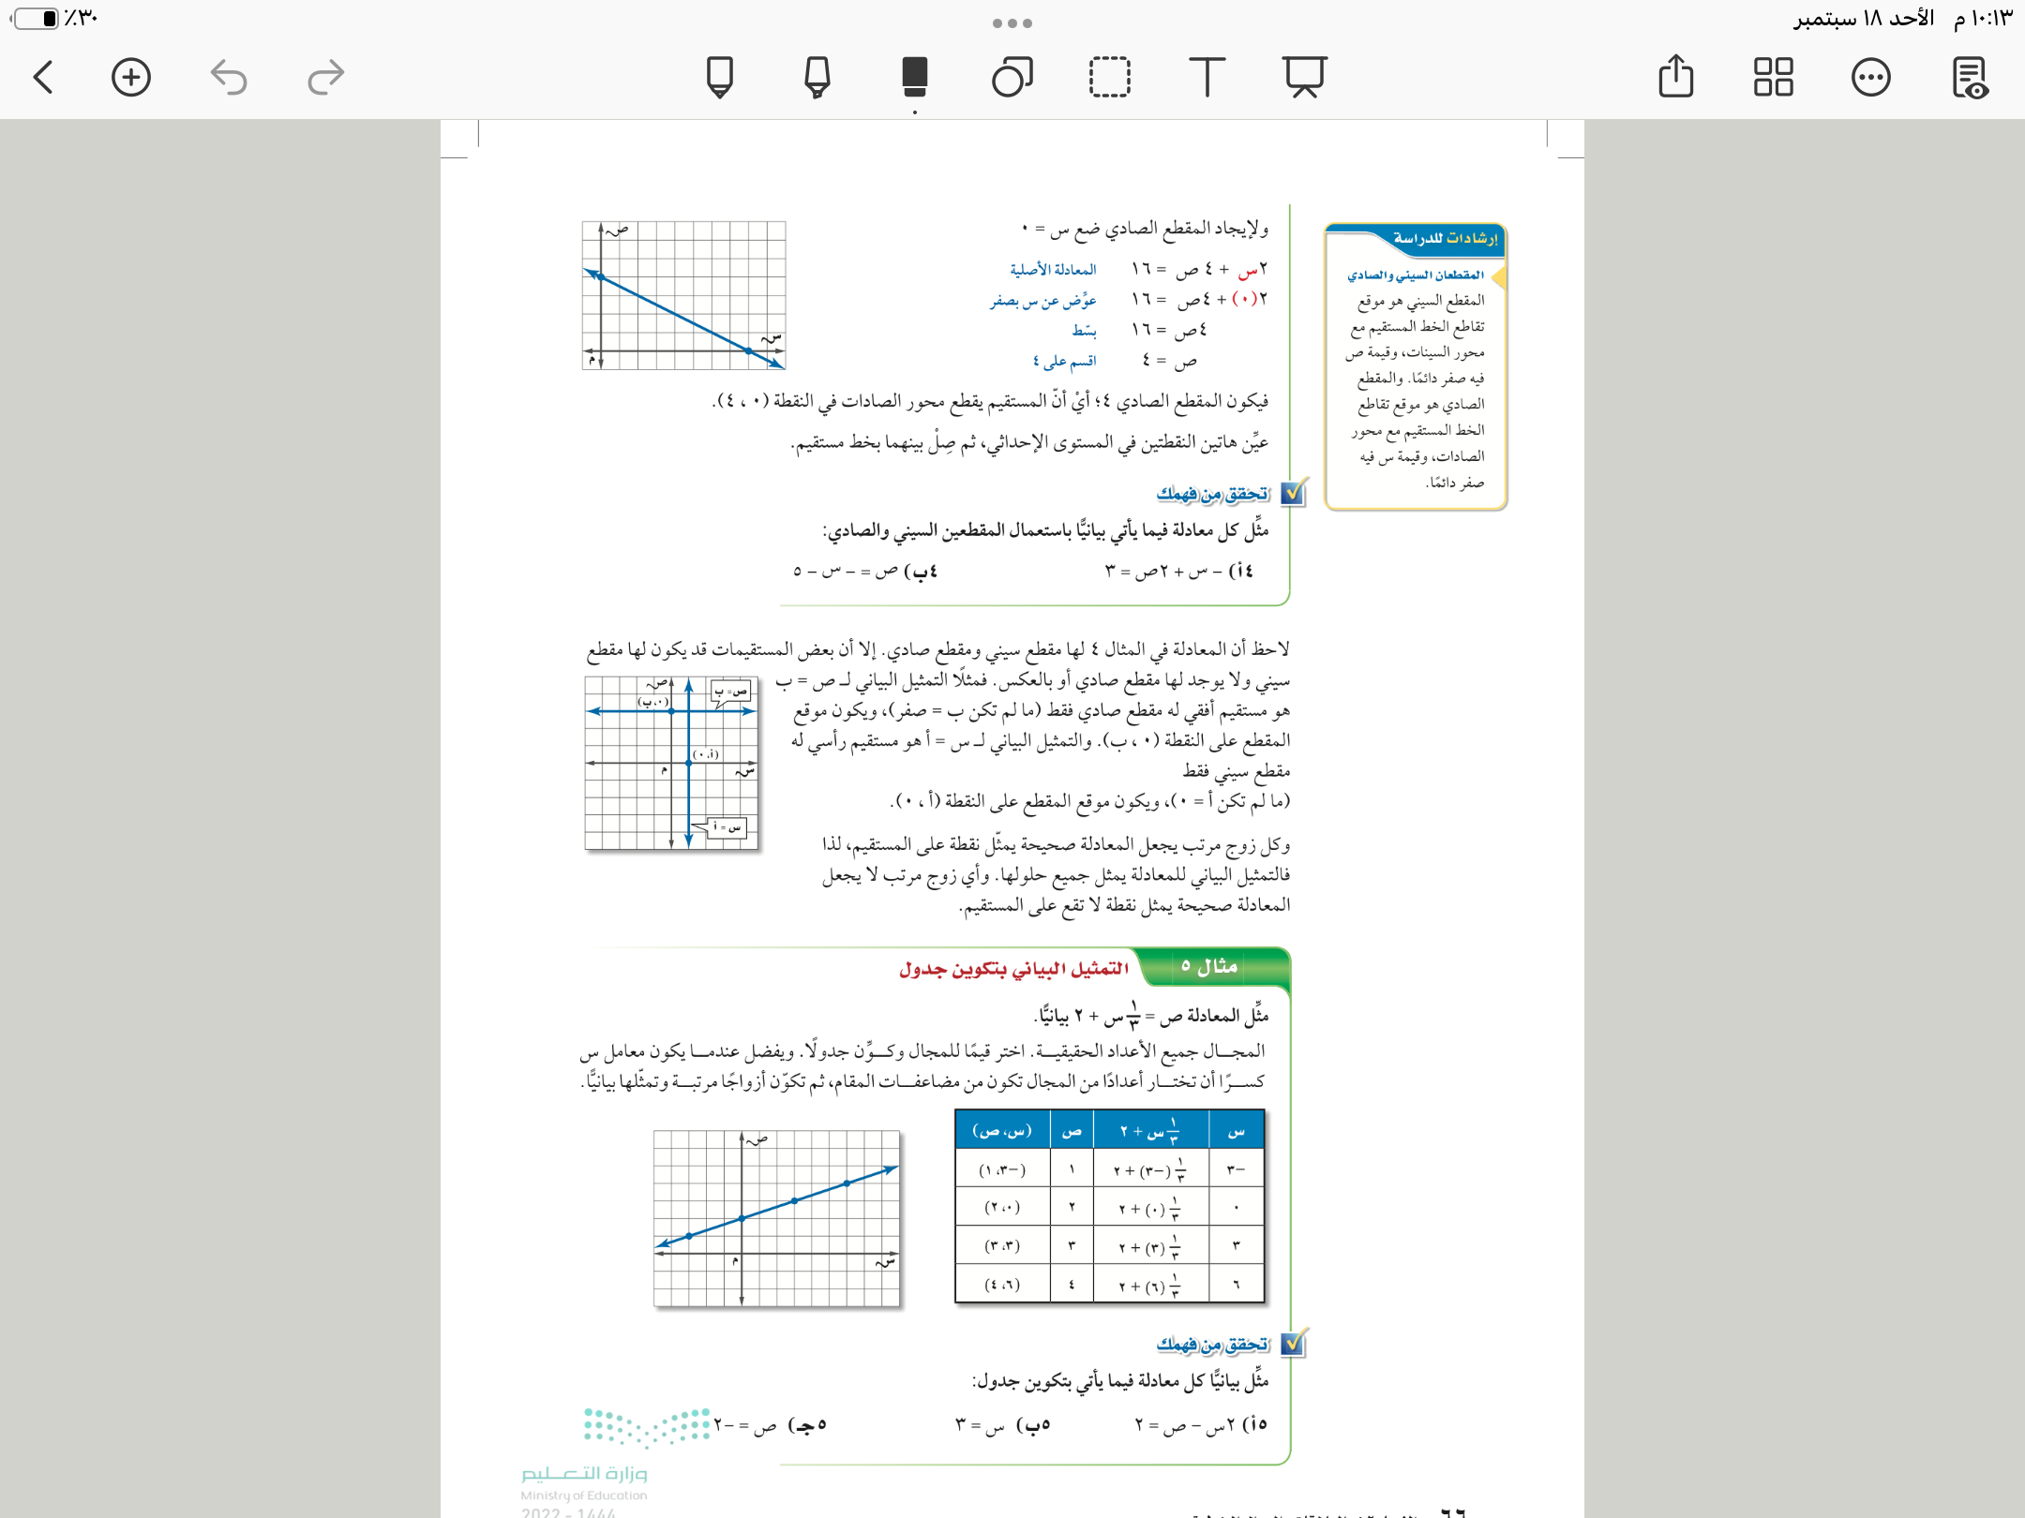


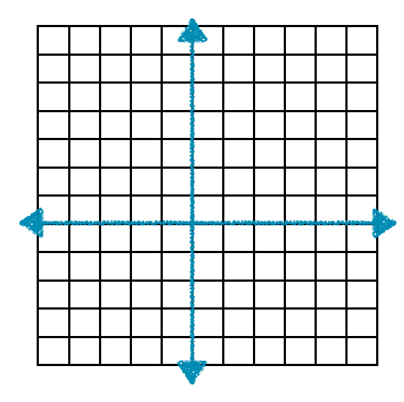
٦٦
تحقق من فهمك
٤ أ
المقطع الصادي
٢ص=٣
ص=
المقطع السيني
-س=٣
س=-٣
🔴
٣
٢
🔴
فكر
زاوج
شارك
الاختيار العشوائي

Slide 30
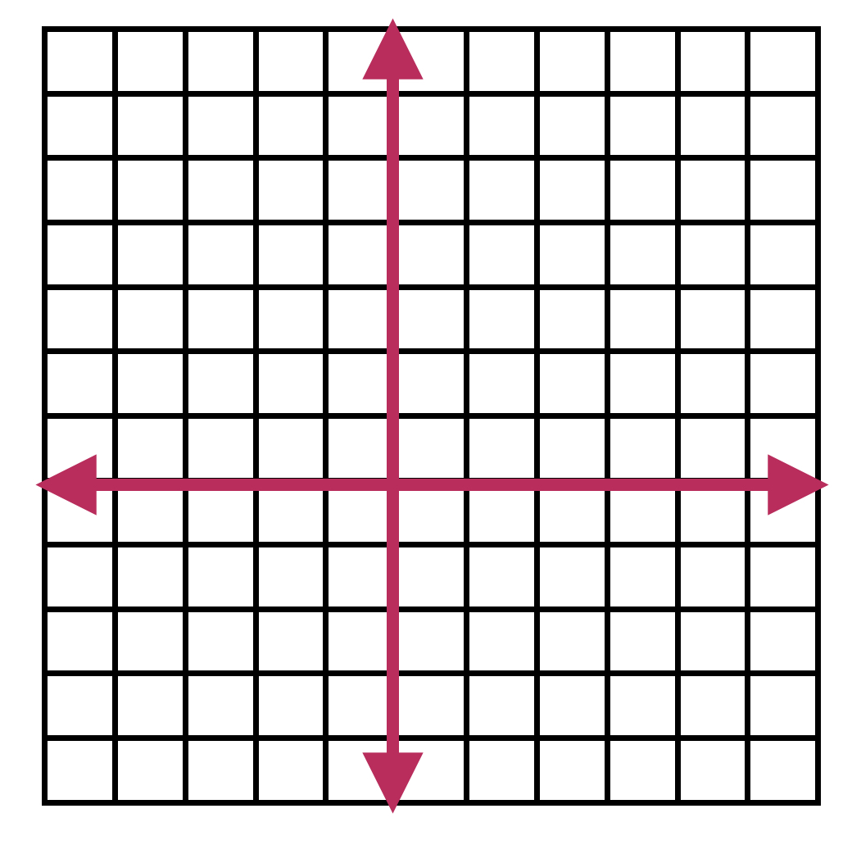
٦٧
تأكد
مثل المعادلة التالية بيانًيا باستعمال المقطعين السيني والصادي
س+ ٢ص= ٤
٨

Slide 31

٦٦

Slide 32
٦٦
مثال

Slide 33

٦٦
تحقق من فهمك
٥ أ
فكر
زاوج
شارك
الاختيار العشوائي

Slide 34

٦٧
تأكد
مثل المعادلة التالية بيانًيا باستعمال الجدول
س+ ٢ص= ٤
٨

Slide 35
٦٨
مهارة تفكير عليا

Slide 36


٦٨
تدريب وحل المسائل
مثل المعادلة التالية بيانًيا باستعمال المقطعين السيني والصادي
١٩

Slide 37


٦٨
تدريب وحل المسائل
مثل المعادلة التالية بيانًيا باستعمال الجدول
٢٠

Slide 38











٦٨
تمثيل المعادلات الخطية بيانيًا
تمثيل المعادلات الخطية بيانًا
تميز المعادلة الخطية وتحديد مقطعها السيني و الصادي
عزيزتي الطالبة
يمكنك زيارة قناة عين التعليمية للاستفادة
سُبْحَانَكَ اللَّهُمَّ وَبِحَمْدِكَ، أَشْهَدُ أَنْ لَا إِلَهَ إِلَّا أَنْتَ أَسْتَغْفِرُكَ وَأَتُوبُ إِلَيْكَ

Slide 39




روابط مجموعة رِفعة التعليمية
🔻
https://linktr.ee/Refa2
@Maths0120
@hasnaa-2
https://t.me/hasna_math
لاتنسوني من دعواتكم الصادقة

